Slide 1
Проект «Мошенничество в интернете»
Автор проекта Бутаков Максим Александрович, 9 А класс
Руководитель проекта: Комарова Анастасия Александровна,
учитель информатики МАОУ - СОШ №93

Slide 2
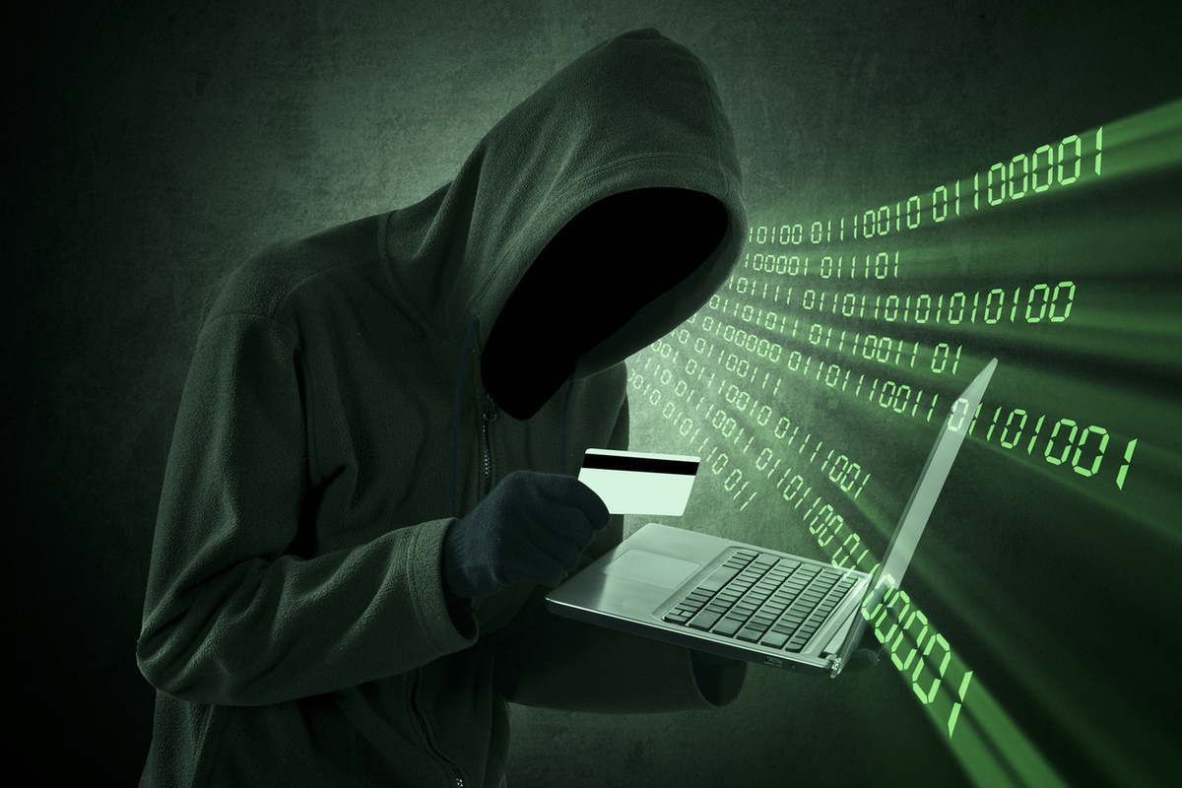
Мошенничество
Под мошенничеством подразумевают факт изъятия собственности (различных ценностей) у одного человека в пользу другого (мошенника) обманным путем.
То есть, преступник втирается в доверие к пострадавшему и под «весомым» предлогом выманивает деньги или прочие ценности.

Slide 3
Цель работы:
Выявить основные виды мошенничества в Интернете;
разработать рекомендации безопасного пользования ресурсами сети Интернет.
Задачи исследования:
Изучить основные виды мошенничества в сети Интернет;
Провести опрос с какими видами мошенничества Вы сталкивались в Интернете?
Дать рекомендации по защите от мошенничества в сети Интернет.
Разработать видеоматериал по защите от интернет-мошенничества.

Slide 4
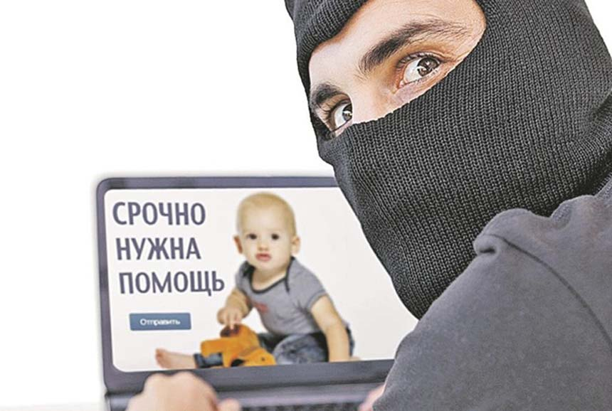
Интернет-попрошайничество
Мошенники выманивают у других пользователей деньги под различными предлогами: на благотворительность, сборы на пожертвования и т.д.
Вас просят перевести деньги на номер кошелька, либо на карту банка. Большинство из подобных просьб носят мошеннический характер.

Slide 5
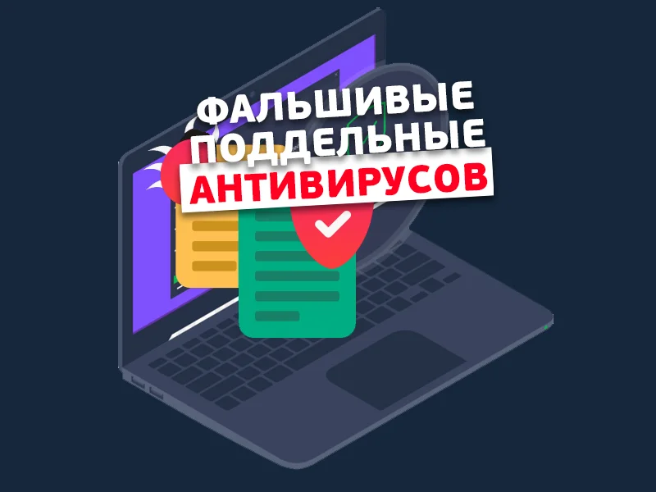
Фальшивые антивирусы
Иногда в интернете может всплывать реклама фальшивого антивируса, которая может выглядеть как результат проведённого сканирования вашего компьютера, в котором обнаружено много страшных вирусов и т.д.
Однако, вместо полезных услуг такой антивирус может нанести вред компьютеру, украсть персональную информацию и т.п.
И за такие фальшивые услуги с вас могут ещё и потребовать плату.

Slide 6
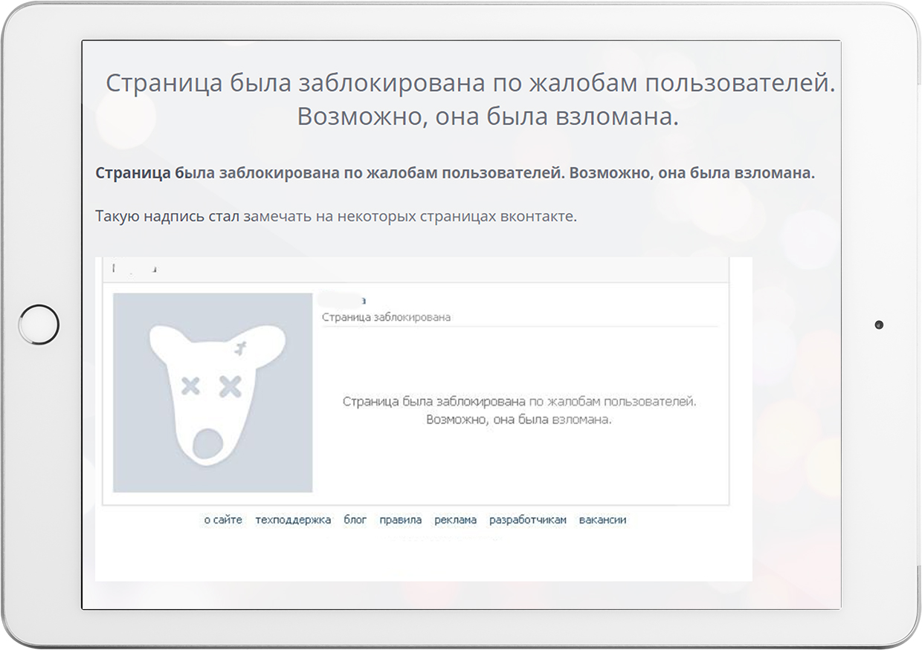
Взломы аккаунтов
Мошенники взламывают чужие аккаунты и берут кредиты и микрозаймы от имени зарегистрированных пользователей, а также крадут их конфиденциальные данные.
При этом с вас могут попросить послать смс на платный короткий номер при Вашей попытке входа в аккаунт.

Slide 7
Фишинг
Цель данного занятия — это получение ваших конфиденциальных данных: логины и пароли, данные вашей банковской, или кредитной карточки, а также электронных кошельков.
В данном случае цель мошенников достигается путём рассылки электронных писем(спама).

Slide 8
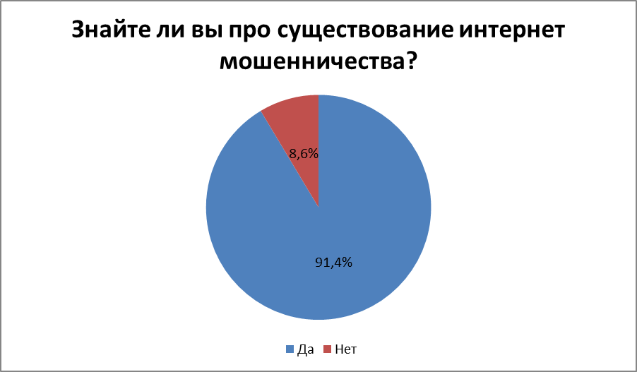
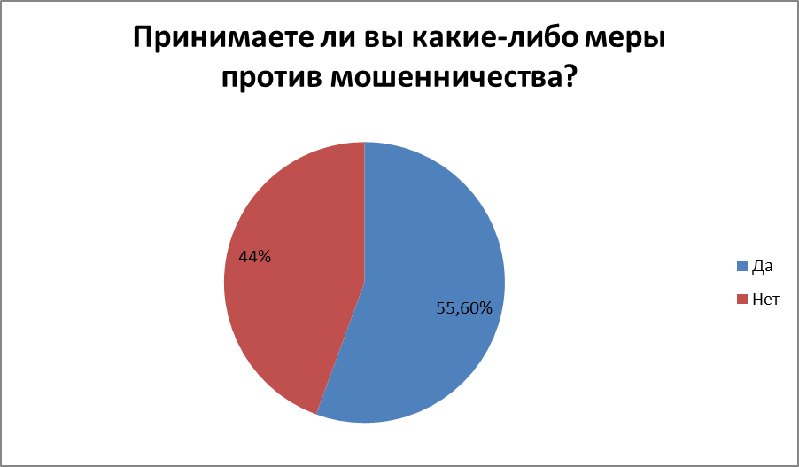
Опрос и его результаты
Мной был проведён опрос среди 36 человек

Slide 9
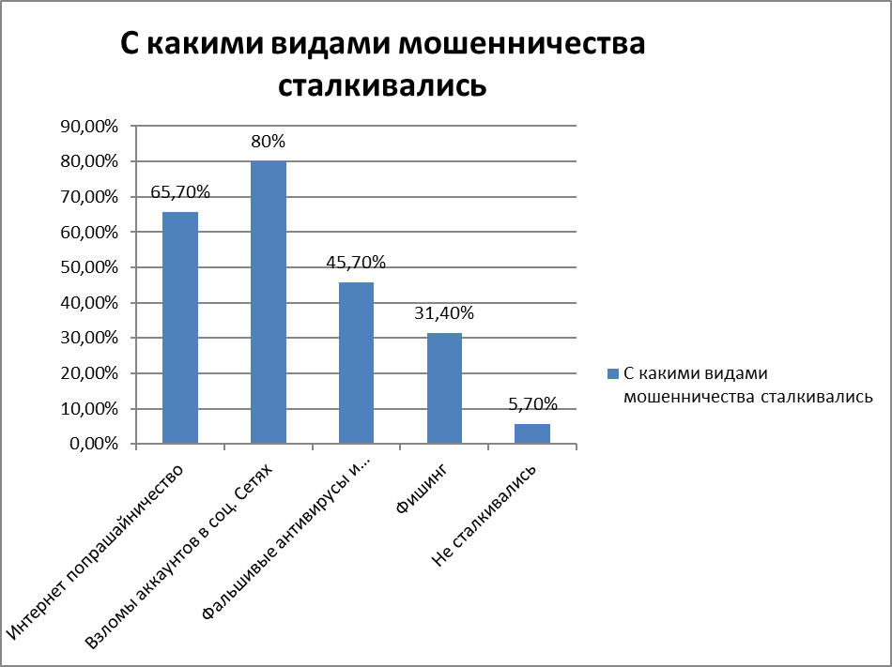
Опрос и его результаты

Slide 10
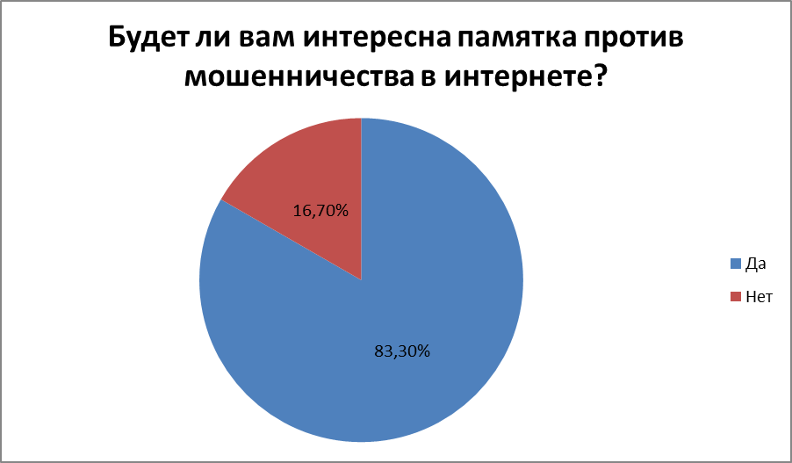
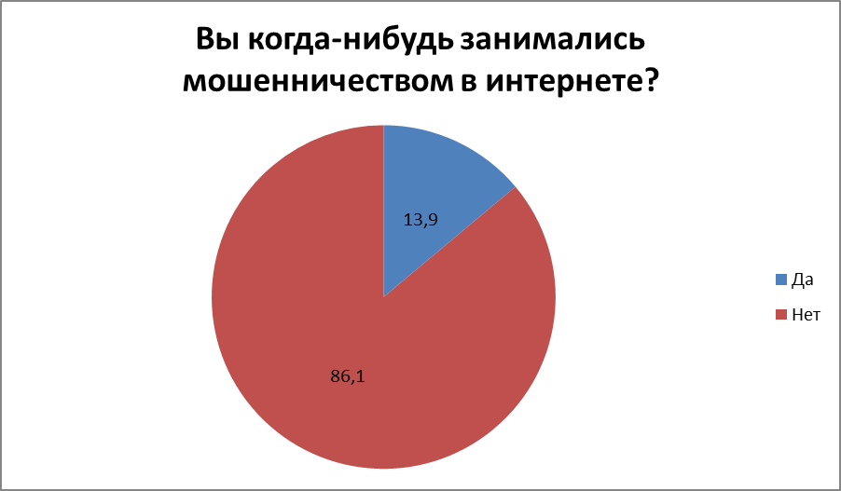
Опрос и его результаты

Slide 11
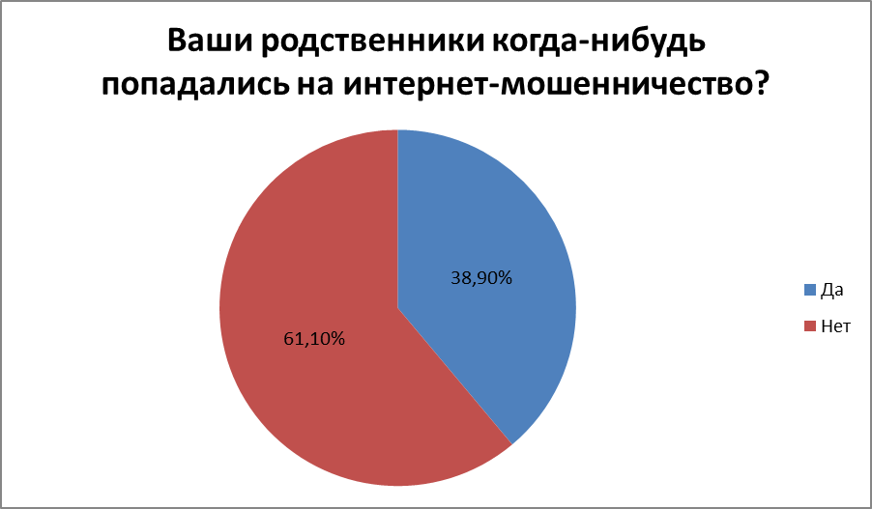
Опрос и его результаты

Slide 12
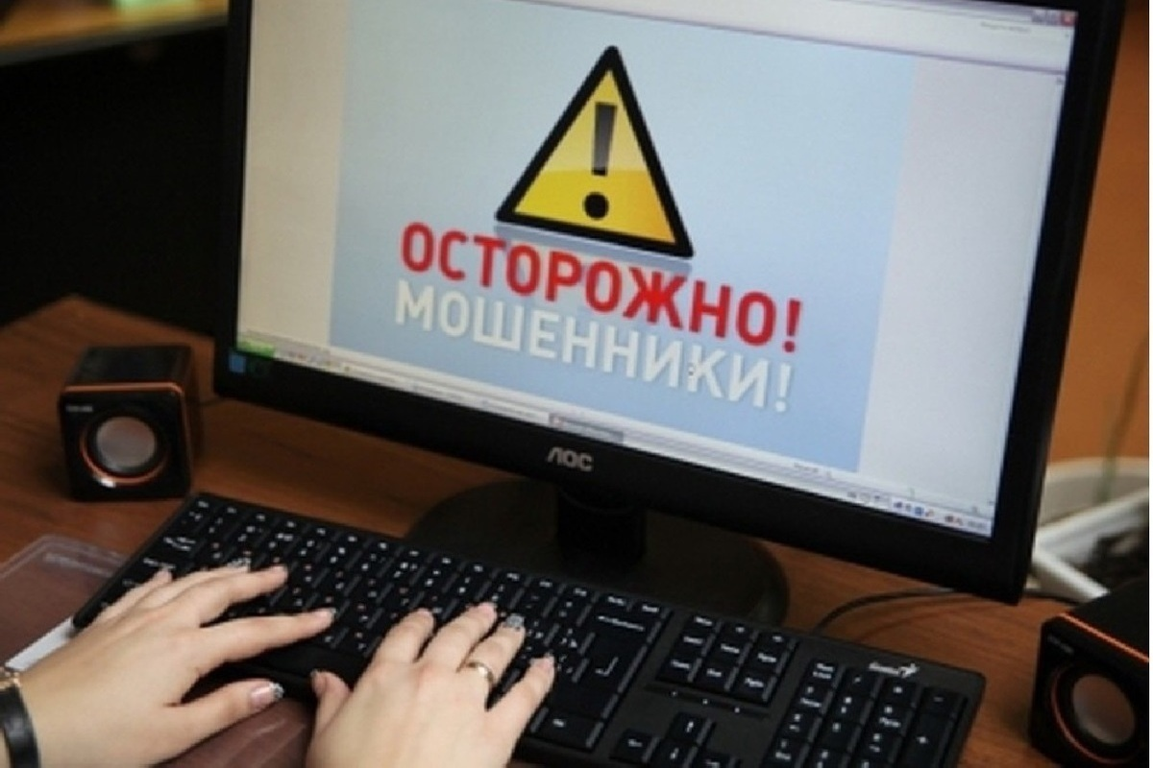
Вывод:
Я провёл опрос и выяснил, что:
Большинство людей(91,4%) знают о интернет-мошенничестве
1)Большинство людей сталкивались со взломом аккаунтов(80%), 2) далее интернет попрошайничество(65,7%), 3) фальшивые антивирусы(45,7%), 4) фишинг(31,4%) 5) не сталкивались(5,7%).
Лишь около половины(55,6%) принимают меры против мошенничества.
83,3% будет интересна памятка против мошенничества в интернете
Всего 18,9% занимались мошенничеством в интернете
У 61,1% родственники попадались на интернет-мошенничество
По данным опроса я выяснил, что большинство людей знают о мошенничестве, но около половины из них не принимает меры для борьбы с ним.

Slide 13
Рекомендации по предотвращению интернет-мошенничества
Исследования показали, что следующие советы помогут пользователям обезопасить себя от происков мошенников сети:
Придумать оригинальный и сложный пароль для почтового ящика, который будет использоваться для регистрации учетной записи в социальной сети. Нежелательно использовать в пароле свои инициалы или дату рождения, так как такой пароль легче всего взломать.
при общении в социальных сетях не стоит доверять всем, кто хочет установить с вами контакт, особенно если разговор содержит запросы, связанные с отправкой SMS на номер или отправкой кодов, которые внезапно приходят на телефон.
Не привязывать реальную кредитную карту или онлайн-кошелек к своему аккаунту в социальной сети, если на них имеется крупная сумма денег.

Slide 14
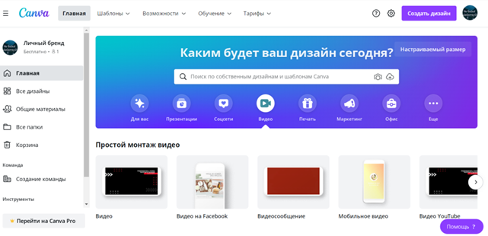
Видео по защите от интернет-мошенничества.
Для решения поставленной задачи, а именно предупредить общество о защите личной информации, мной был разработан видео ролик при помощи онлайн сервиса сайта canva.

Slide 15
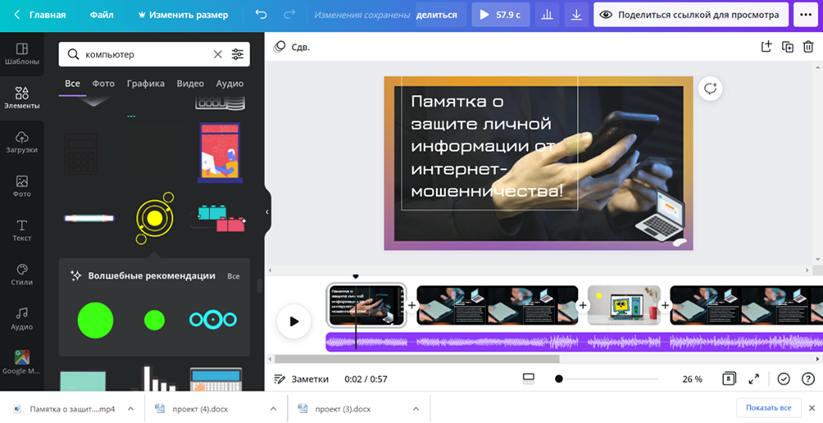
Видео по защите от интернет-мошенничества.

Slide 16
Видео по защите от интернет-мошенничества

Slide 17
Заключение
Основной способ защититься от интернет-мошенников заключается в следующем: руководствуйтесь здравым смыслом, когда рассматриваете то, что вам предлагают в Сети или по электронной почте.
Проявляйте максимум бдительности, чтобы не попасться на них: не доверять неизвестным, не заходить по непроверенным ссылкам, регулярно проверять компьютер на наличие вирусов, не переводить деньги другим неизвестным пользователям.
Придумывать оригинальные и сложные пароли для банковских карт, электронных кошельков, почтовых ящиков для регистрации в соц. сетях и сайтах.

Slide 18
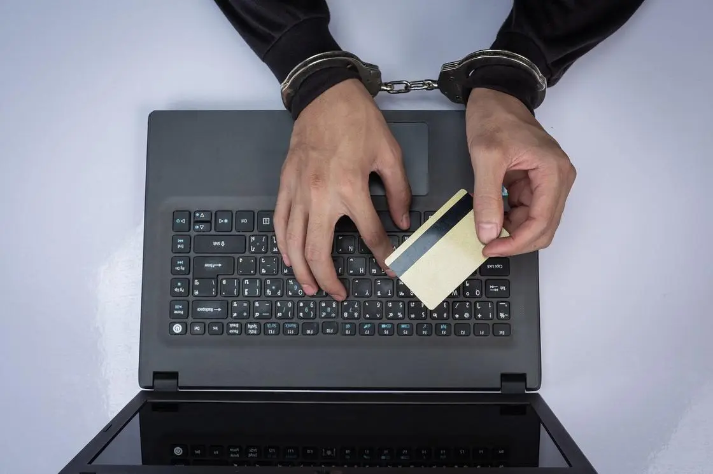
Спасибо за внимание!

